Slide 1
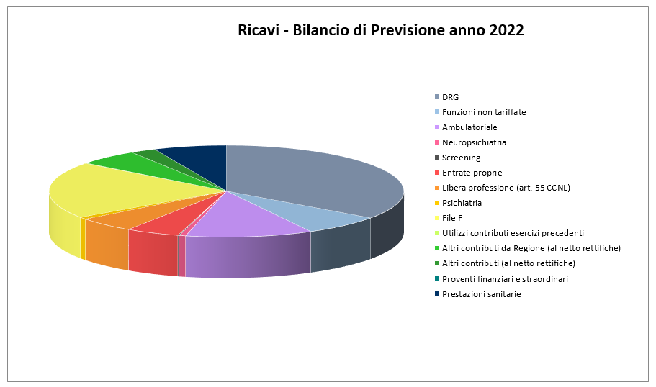
Ricavi - Bilancio di previsione 2022
1

Slide 2
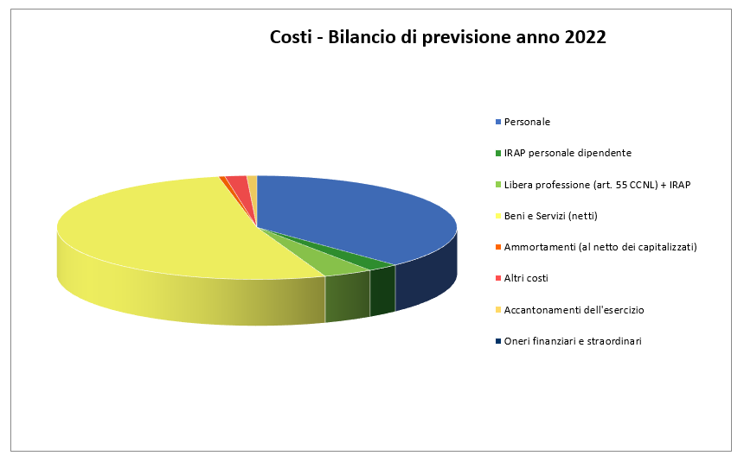
Costi - Bilancio di previsione 2022
2

Slide 3
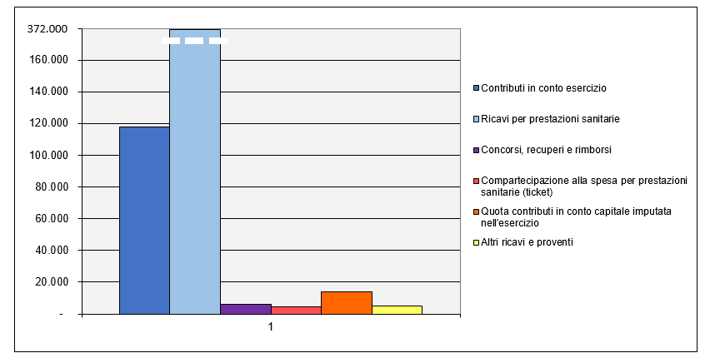
Conto economico previsionale 2022 - Ricavi
3

Slide 4
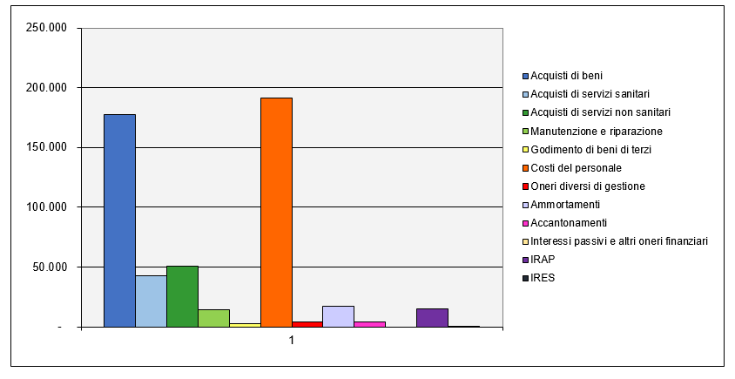
Conto economico previsionale 2022 - Costi
4

